Slide 1

Chapitre 7
Graphiques
www.CyrilVincent.com

Slide 2
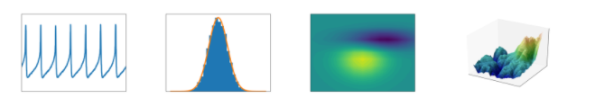
Plot
Fonction graphique 2D
Très fournis

Slide 3
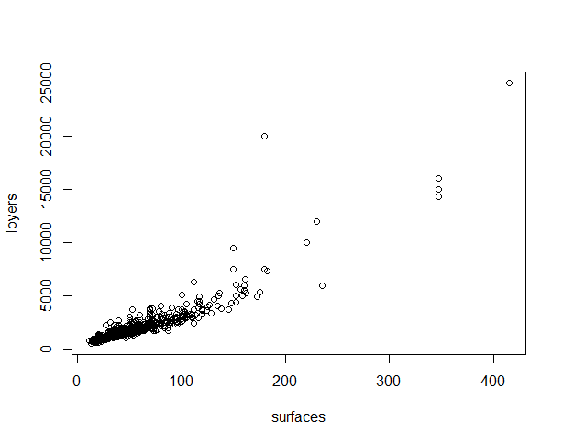
plot
La fonction plot affiche un nuage de point
plot(surfaces, loyers)

Slide 4
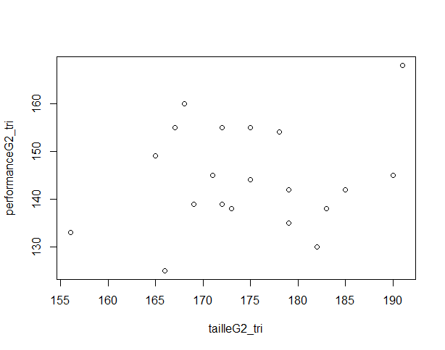
plot
plot(tailleG2_tri, performanceG2_tri)

Slide 5
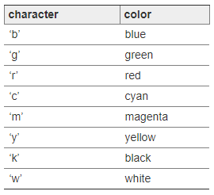
plot
plot(x,y)
x et y sont les listes à 1 dimension de même longueur
plot(y)
x sera un range[0,len(y)]
plot(x, y, 'bo')
Le troisième paramètre est le style
Le premier caractère est la couleur
Le 2ème caractère est le style

Slide 6
abline
abline permet d'afficher une fonction affine
A voir dans le prochain chapitre

Slide 7
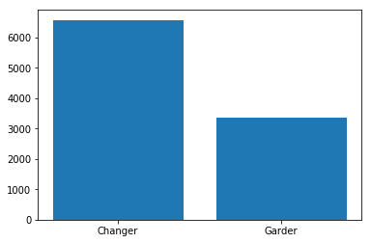
subplot
Permet d’avoir plusieurs graphiques
Plt.subplot([nrows, ncols, index])
nrows = nombre de ligne
ncols = nombre de colonne
index = position
Scatter
Idem à plot sans relier les points entre eux
Bar
Afficher des barres

Slide 8
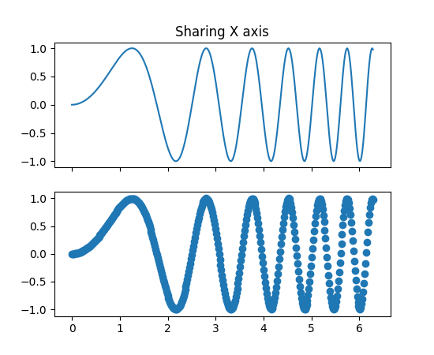

subplot

Slide 9
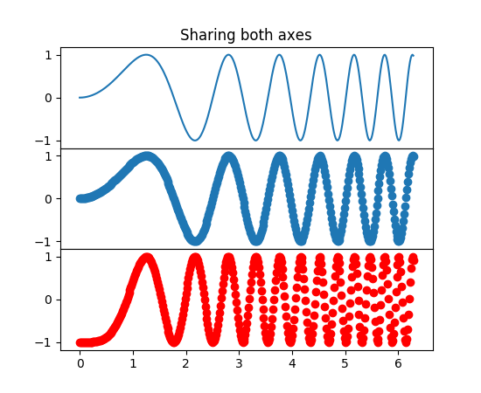
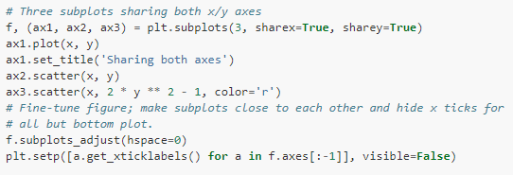
subplot

Slide 10
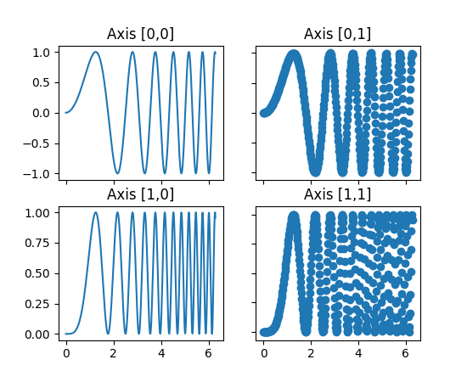
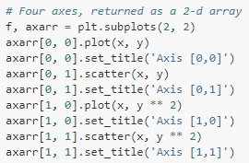
subplot

